Slide 1
מָה מוֹצִיא מֶרֶץ?

Slide 2
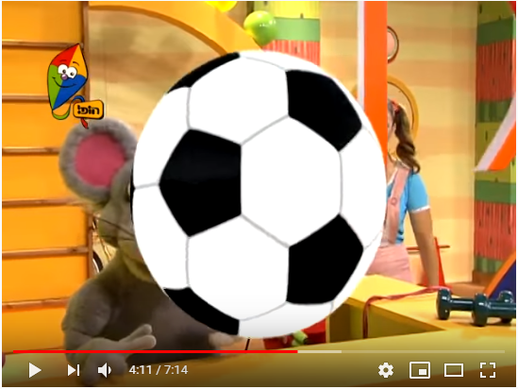
מגוון סוגי ספורט
שָׁלוֹם, עַכְשָׁו סִרְטוֹן
https://youtu.be/RjoUUjgKmp0?t=251
Notes:
מטלת צפייה: בקשו מהתלמידים לענות על השאלות הבאות:
מהו הנושא המוצג בסרטון?
מדוע הצגנו את הסרטון?
על מה הם חושבים שנדבר היום?
סרטון שעור שני: I Like To Move It (Madagascar) https://youtu.be/hdcTmpvDO0
סרטון שעור שלישי: Min Exercise For Kids https://youtu.be/oc4QS2USKmk

Slide 3
מְהִירוּת

Slide 4
כֹּחַ

Slide 5
שִׁיוּוּי מִשְׁקָל

Slide 6
גְּמִישׁוּת

Slide 7
דִּיּוּק

Slide 8
פְּעִילוּת בַּתַּחֲנוֹת
בַּחֲרוּ שָׁם לַקְּבוּצָה. לְמָשָׁל שֵׁם שֶׁל סְפּוֹרְטַאי/ ת מְפֻרְסָם/ ת
לַבִּצּוּעַ הַמְּשִׂימָה בְּכָל תַּחֲנָה הִקְשִׁיבוּ הֵיטֵב לַהַנְחָיוֹת הַמַּדְרִיךְ

Slide 9
5 תַּחֲנוֹת
גְּמִישׁוּת
גִּלְגּוּלים
חִשּׁוּקִים וְטַבָּעוֹת
קלאס
בָּאוּלִינְג

Slide 10
סִכּוּם הַפְּעִילוּת
אֵיזוֹ פְּעִילוּת גּוּפָנִית אֲהַבְתֶּם בְּיוֹתֵר? מַדּוּעַ?
הַאִם אַתֶּם חוֹשְׁבִים שֶׁהַפְּעִילוּיוֹת עָזְרוּ לָכֶם? בַּמֶּה?
יִשּׂוּם: מִי יָכֹל לְהַדְגִּים פְּעִילוּת גּוּפָנִית שֶׁהֵחֵל/ ה לְבַצֵּעַ בַּבַּיִת?

